Slide 1
Trabalho OpenMP - Simulated Annealing
Gabriel Pereira e Arthur Hendges

Slide 2
Algoritmo - Simulated Annealing
Heurística probabilística;
Baseada no processo da metalúrgica;
Explora soluções vizinhas podendo aceitar soluções piores com certa probabilidade;
Energia/custo

Slide 3
Paralelização
Cálculo da energia
Múltiplas instâncias do algoritmo com seeds diferentes

Slide 4
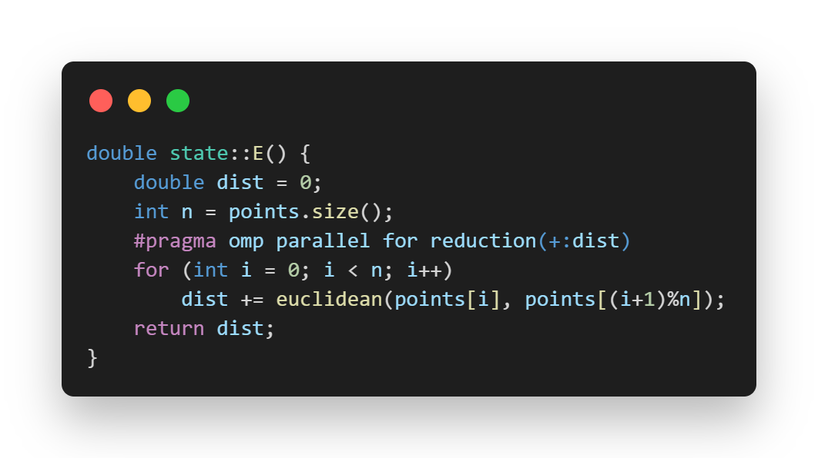
Pontos de paralelização
Distribuição da soma entre threads;
Eficaz para muitos pontos;

Slide 5
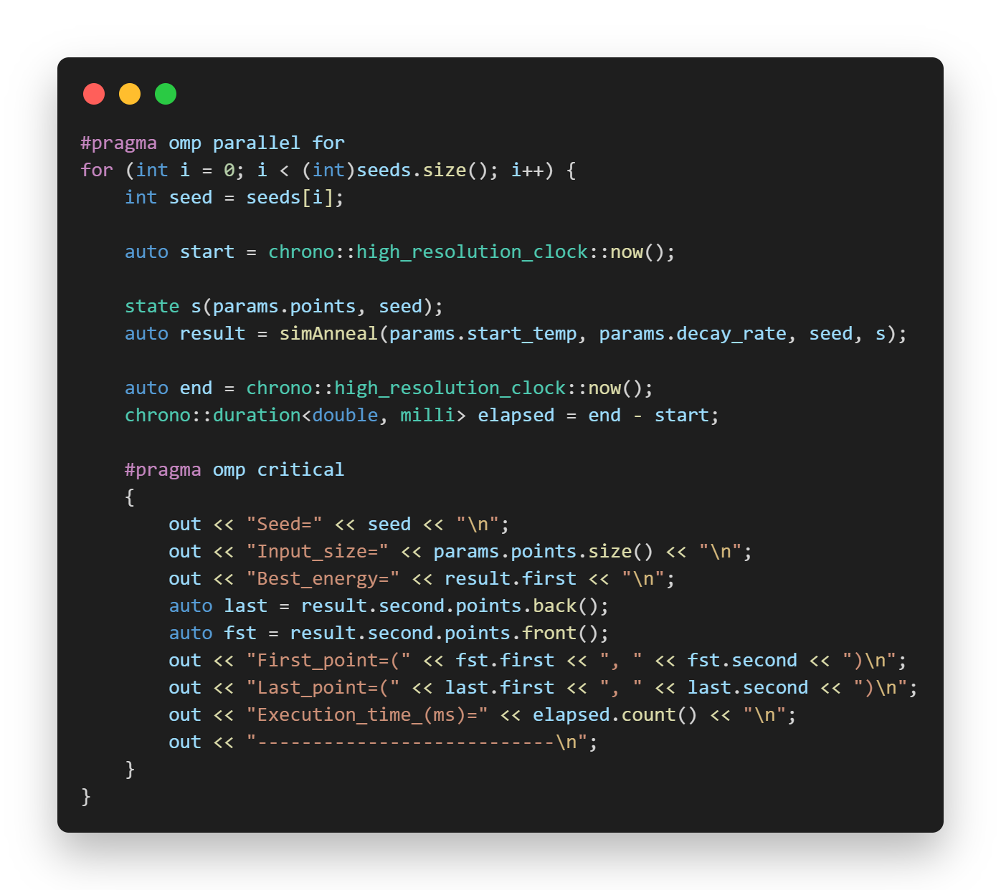
Pontos de paralelização
Execução independente por seed;
Exploração de múltiplos mínimos locais;

Slide 6
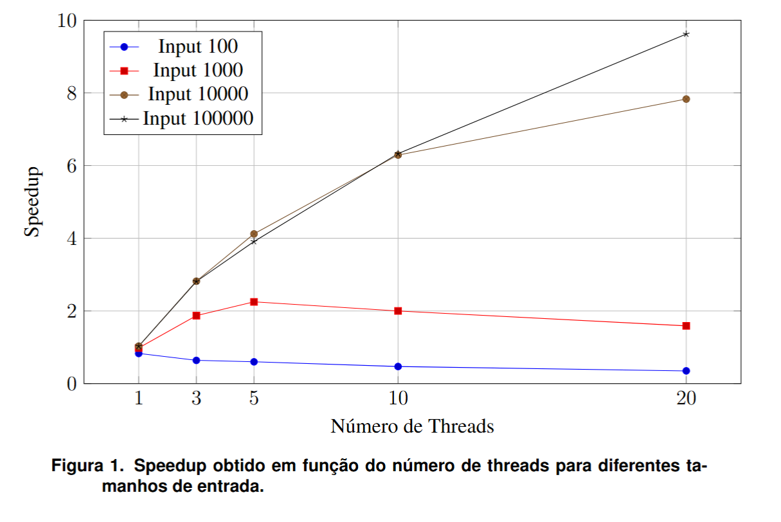
Resultados

Slide 7
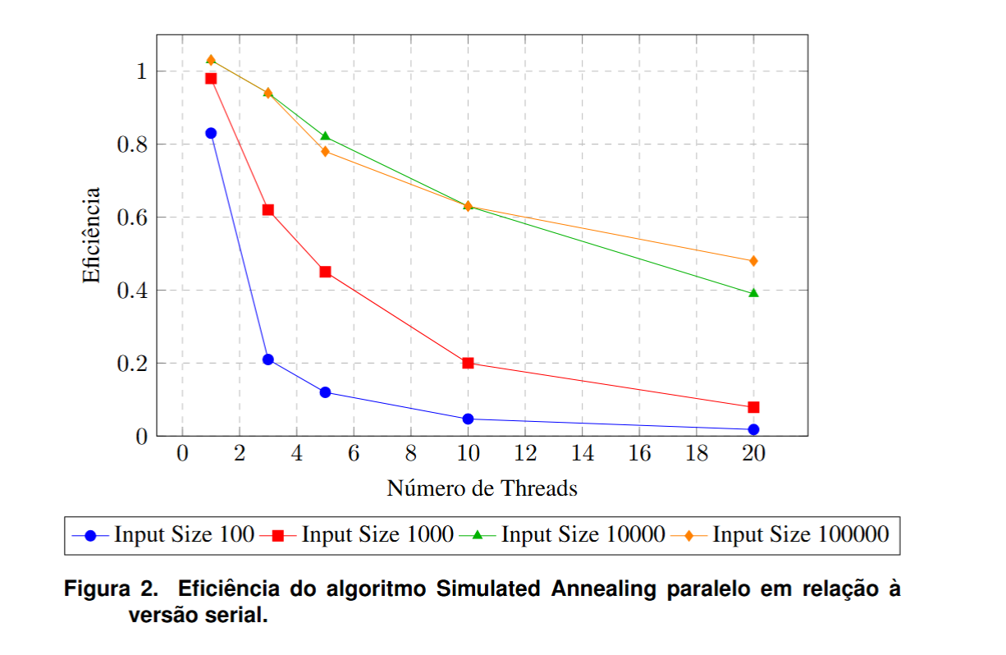
Resultados

Slide 8
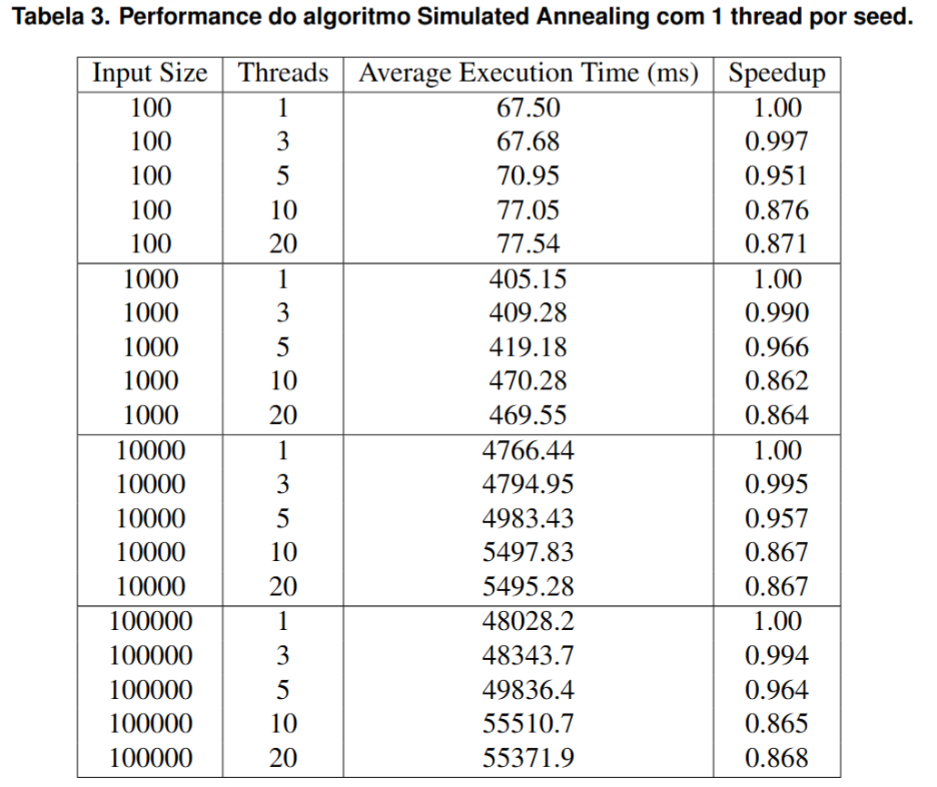
Resultados

Slide 9
Considerações
Quanto maior o N mais cache bound o algoritmo ficou;
Quanto maior o número de threads mais memory bound;

Slide 10
Obrigado!

